Slide 1


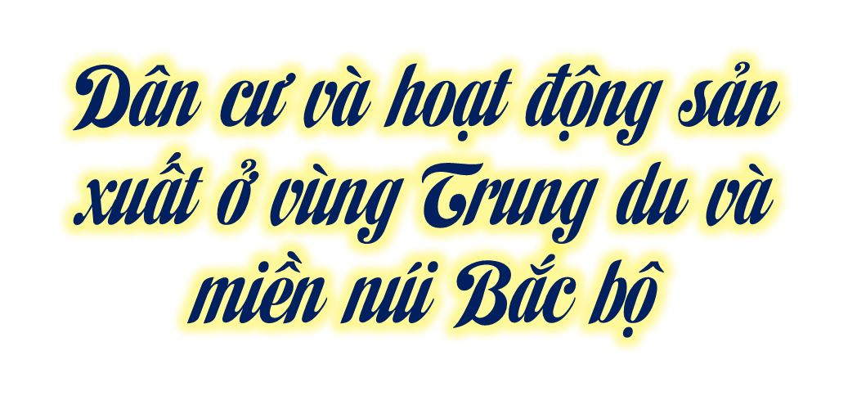

Slide 2
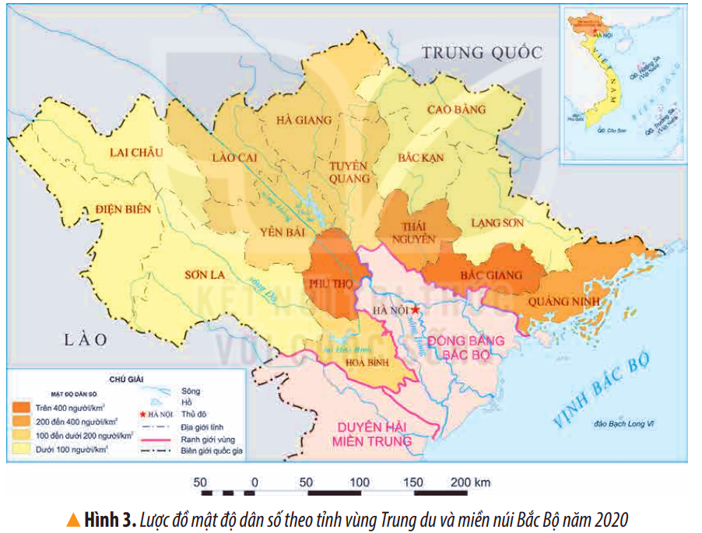

Slide 3


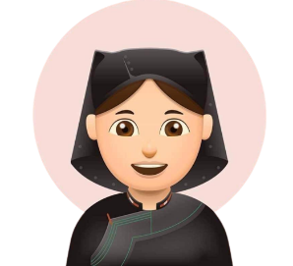
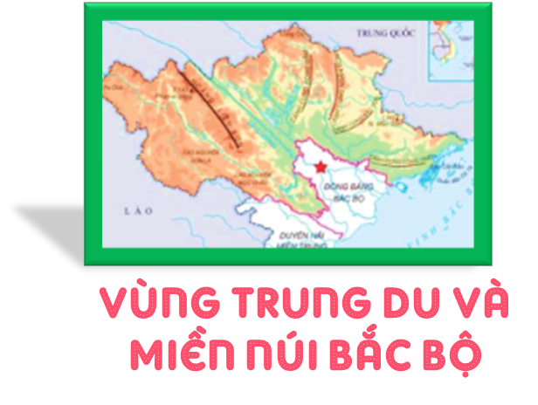



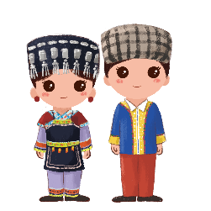
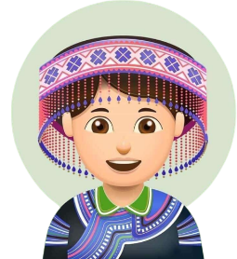


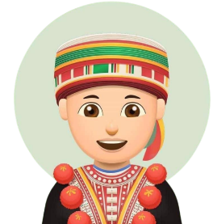
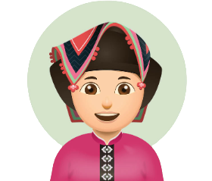
Hương Thảo – Zalo 0972.115.126
Sơ đồ tư duy về dân cư vùng Trung du và miền núi Bắc Bộ
kinh
nùng
Tày
Dân số
Các dân tộc
Mông
Hơn 14 triệu dân (năm 2020)
Thái
Mường
Dao
Trung Quốc

Slide 4
Mật độ dân số | Tỉnh
Dưới 100 người/km² | Sơn La, Điện Biên, Lai Châu, Bắc Kạn, Cao Bằng, Lạng Sơn
100 đến dưới 200 người/km² | Hòa Bình, Yên Bái, Lào Cai, Tuyên Quang, Hà Giang
200 đến 400 người/km² | Thái Nguyên, Quảng Ninh
Trên 400 người/km² | Phú Thọ, Bắc Giang

